Slide 1
تب مالت (بیماری هزار چهره )
شبکه بهداشت و درمان شهرستان فومن
واحد پیشگیری و مبارزه با بیماریهای واگیر

Slide 2
هدف کلی
کاهش ابتلا و عوارض ناشی از بروسلوز (بیماری تب مالت)
اهداف اختصاصی:
1کاهش میزان بروز بروسلوز (بیماری تب مالت) در انسان
2-کاهش هزینه های ناشی از درمان، ناتوانی و عوارض بیماری در انسان
3-افزایش آگاهی جامعه در مورد راههای انتقال و پیشگیری بروسلوز (بیمای تب مالت)
4-افزایش آگاهی کارکنان بخش بهداشت و درمان

Slide 3
كليات
بروسلوز، بيشتر يك بيماري شغلي است و يكي از بيماري هاي مشترك بين انسان و حيوانات (زئونوز) است كه به صورت حاد، تحت حاد يا مزمن، عارض مي شود و در حيوانات، بيشتر موجب گرفتاري دستگاه تناسلي ادراري و در انسان، معمولا باعث ايجاد تب، تعريق، ضعف و بيحالي و كاهش وزن ، مي گردد .
زيان هاي اقتصادي :
1 ) در اثر سقط برّه ها و گوساله ها از جمعيت اين حيوانات كاسته، مي شود و نهايتا، موجب كاهش شير و گوشت مورد نياز مملكت مي گردد.
2 ) گوساله ها و برّه هاي نارسي كه زنده متولد مي شوند در آينده، حيوانات ضعيف، كم شير و كم گوشتي را تشكيل خواهند داد
3 ) دام هاي آلوده، دچار كاهش وزن و كاهش شير مي گردند و از اين طريق نيز بر اقتصاد جامعه زيان هائي وارد ميشود.
4 ) هرچه شيوع بيماري در بين دام ها بيشتر باشد انسان هاي بيشتري را آلوده نموده و از طريق تحميل مخارج درمان، و از كار انداختن نيرو و توان دامداران و كشاورزان ، زيان هاي فراواني را به بار مي آورد.
5 ) بدون شك زيان هاي اقتصادي براي كشورهاي در حال پيشرفت، زيان هاي سياسي و وابستگي به كشورهاي استثمارگر و فرصت طلب، را در پي خواهد داشت .

Slide 4
آخرین وضعیت بیماری تب مالت در سال 1402
براساس اطلاعات مرکز مدیریت بیماریهای واگیر میزان بروز این بیماری از سال 1357 تا سال 1368 سیر صعودی داشته بطوریکه روند بیماری از 40 درصد هزار نفر جمعیت در سال 1357 به ترتیب به حدود 110 در سال 1361 و 170 در سال 1368 رسیده که بدنبال آن با اقدامات موثر از قبیل واکسیناسیون فراگیر دامها توسط سازمان دامپزشکی و نیز افزایش کارخانه های شیر پاستوریزه و مواد لبنی و نیز ارتقاء سطح آگاهی مردم در این زمینه ها بتدریج این میزان کاهش و در سال 1379 به 24 درصد هزار نفر جمعیت رسیده که البته در سالهای بعد به علت تغییرات برنامه واکسیناسیون فراگیر دامی با یک افزایش مختصری مجدداً سیر صعودی داشته که به دنبال توجه این سازمان این روند تا سال 1386 کنترل و به میزان 30 درصد هزار نفر جمعیت رسیده است از سال 1386 تا سال 1390روند کاهشی داشته و سپس تا سال 1402 به میزان25 در صد هزار نفر جمعیت باتعداد 21436 مورد رسیده است.

Slide 5
تب مالت
بیماری در تمامی سنین وجود دارد ولی وفور آن در سنین 20-30 سالگی میباشد، یعنی نیروی فعال و کارآمد کشور در معرض خطر این بیماری هستند.
- بیماری در هر دو جنس دیده میشود ولی با اختلاف کمی در جنس (مذکر 55/4 درصد) بیشتر از جنس (مؤنث 44/6 درصد) دیده میشود.
- بیماری را نمیتوان انحصاراً یک بیماری شغلی محسوب نمود ولی شغل به عنوان یک عامل خطر در ابتلا به بیماری مطرح می باشد.
بیماری در تمام فصول وجود دارد اما در فصل بهار و تابستان همزمان با فصل زایش و شیردهی دامها بیشتر دیده میشود.
بیماری در منطقه روستایی (77 درصد) بیشتر از منطقه شهری (23درصد) میباشد که مرتبط با تماس با دام آلوده و استفاده از فرآوردههای لبنی غیرپاستوریزه در مناطق روستایی میباشد.

Slide 6
عامل بیماری
4 نوع بروسلا به عنوان عامل اکثر عفونتهای بروسلوز (بیماری تب مالت) در انسان تشخیص داده شده است:
بروسلا ملي تنسيس
بروسلا آبورتوس
بروسلا سوئيس
هرچند بروسلا كنيس نيز ممكن است بيماريزا واقع شود و در مجموع ، سويه هائي از بروسلا كه در غشاء خارجي خود داراي ليپوپلي ساكاريد كمتري هستند از ويرولانس كمتري نيز برخوردارند.

Slide 7
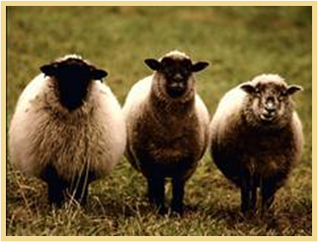
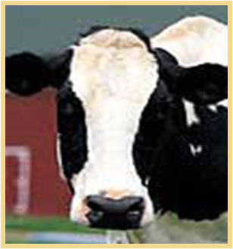
بروسلا ملي تنسيس
اکثر موارد عفونت بروسلا ملی تنسیس در ارتباط با تماس مستقیم و غیرمستقیم با گوسفند یا بز آلوده و یا فرآورده های آنها می باشد.دیگر انواع میزبانان منجمله گاو و شتر منابع قابل اهمیتی در برخی نواحی بوده اما ً احتمالا مسئول تعداد کمی از عفونت ها می باشند.
بر طبق تعداد موارد گزارش شده و همچنین در ارتباط با شدت بیماری، بروسلا ملی تنسیس مهمترین عامل بروسلوز انسان بوده، هرچند انتشار جغرافیایی آن محدودتر از بروسلاآبورتوس است.
سروتایپ 1 بروسلا ملی تنسیس به عنوان تایپ بومی ایران شناخته شده است.

Slide 8
بروسلا آبورتوس Abortus Brucella))
بروسلا آبورتوس کمتر از بروسلا ملی تنسیس برای انسان بیماریزا بوده و نسبت بیشتری از عفونت ها خفیف یا بدون علامت بوده است.
گاو مهمترین منشاء عفونت بوده اما دیگر انواع حیوانات مانند گاومیش، شتر و گاو کوهاندار تبتی میتوانند از اهمیت محلی برخوردار باشند.
گاهی موارد شیوع عفونت بروسال آبورتوس در گلههای گوسفند در نتیجه تماس با گاوهای آلوده اتفاق می افتد.
بیوتایپ3 بروسال آبورتوس به عنوان تایپ بومی ایران شناخته شده است.

Slide 9
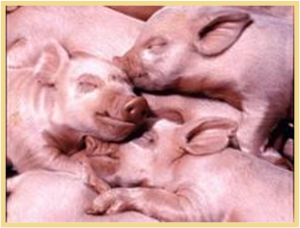
بروسلا سوئیس Suis Brucella) )
عامل سقط جنین خوک است.
انتشار جغرافیایی محدودتر نسبت به بروسلا آبورتوس یا بروسلا ملی تنسیس
خصوصیات ویژه هر یک از بیوتایپ ها
بایوتایپ های 1و3 بروسلا سوئیس عامل اکثر عفونتهای انسانی منتقله از خوک

Slide 10
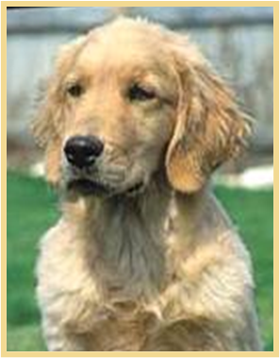
بروسلا کنیس
میزبان اختصاصی بروسلا کنیس سگ می باشد .
قدرت بیماریزایی کمی برای انسان دارد.
عفونتهای بدون علامت انسان در نواحی که بیماری در سگ شایع است، متداول میباشد.

Slide 11
بروسلا اوویس
میزبان اصلی آن گوسفند است و بیماریزایی آن برای انسان شناخته نشده است.
بروسلا نئوتومه
درموش صحرایی و یک منطقه جغرافیایی در آمریکا شناسایی شده است.
بروسلا ماریس
در سال 1994 از لاشه های پستانداران دریایی در سواحل اسکاتلند و یک دلفین در کالیفرنیا جدا گردید.
شواهد مؤید آن است که این باکتری قادر به ایجاد بیماری در انسان میباشد از این رو بایستی به عنوان عوامل بالقوه عفونت در بیمارانی با تاریخچه تماس با پستانداران دریایی یا نسوج آنها درنظرگرفته شود

Slide 12
نوع غالب بروسلا در ایران
بروسلا ملی تنسیس
(مهاجم ترین و بیماری زا ترین)

Slide 13
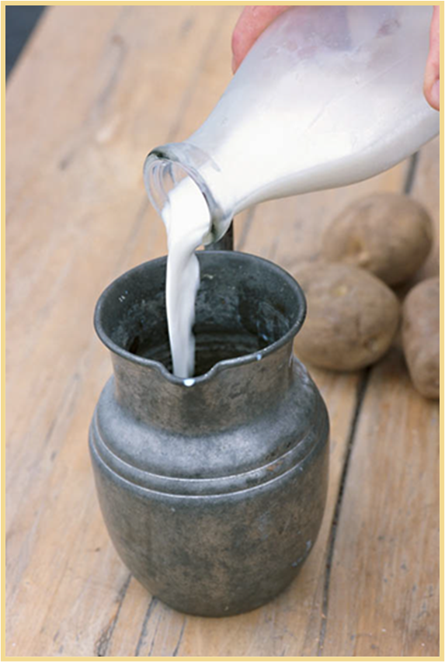
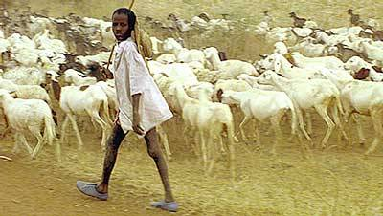
راه های سرایت بیماری
1-تماس مستقیم از راه ملتحمه چشم (کونژنکتیو)، یا از طریق تماس خراشها و جراحات پوست با ترشحات، مواد دفعی، یا بافتهای حیوانات آلوده یا اشیاء آغشته به ترشحات عفونی.
2-مصـرف بافتها، مواد غذایی یا مایعات حـاوی باکتری ً پنیر تازه، خامه و سرشیر، موارد بروسلوز انسانی بروسلا مانند:
شیرخام و فرآوردههای لبنی آلوده خصوصا ناشی از گوشت و فرآوردههای آن کمتر از استفاده از فرآوردههای لبنی آلوده میباشد. با این وجود گوشت، اعضاء و خون تمامی انواع حیوانات ممکن است حاوی بروسلا باشد.
3-انتقال تنفسی از طریق استنشاق ذرات عفونی معلق در آغل، اصطبل و آزمایشگاه:
انتقال بروسلوز از انسان به انسان بسیار نادر است.تلقیح مصنوعی، واکسیناسیون و نمونه برداری از خون در 5 برنامه های خونگیری از گاو به موارد متعدد بروسلوز در بین دامپزشکان و تکنسینها منجرشده است.

Slide 14
دوره‌ نهفتگی:
وقتی که برخورد با منبع عفونت مستمر باشد، چه از راه نوشیدن شیرخام و یا تماس شغلی، تعیین زمان دقیق آلودگی و لذا دوره نهفتگی مشکل خواهد بود.
اما در مواردی که عفونت بدنبال یک تماس مشخص باشد، دوره نهفتگی اغلب بین 1 تا 3 هفته میباشد. گاهی اوقات بین 6 تا 17 ماه نیز گزارش شده است.

Slide 15
علائم بیماری
بیماری به صورت حاد یا موذیانه شروع شده و با تب مداوم یا منظم با دوره های متناوب، تعریق فراوان بخصوص در شب، خستگی، بی اشتهایی و کاهش وزن، سردرد، درد عضلانی و درد عمومی بدن تظاهر میکند.
علائم بیماری تا حد زیاد وابسته به نوع بروسلا است
بیماری بر اساس شدت به اشکال حاد، تحت حاد، مزمن و موضعی بروز مینماید

Slide 16
نوع حاد :
در این شکل بیمار گرفتار لرز ناگهانی، درد عمومی بدن بخصوص درد پشت بوده و عرق شدید دارد. بیمار اشتهای خود را از دست داده و از ضعف و سستی شکایت دارد.
نوع تحت حاد:
اغلب اوقات حالت تب دار اولیه وجود نداشته و آغاز آن بی سروصدا میباشد ولی گاهی بدنبال مرحله تبدار حاد شروع میشود. شکایت اصلی بیمار از ضعف و خستگی است.
نوع مزمن :
علائم بعد از یک دوره تبدار برای سالها باقی میماند.
نوع لوکالیزه (موضعی):
باکتریهای بروسلوز میتوانند در اعضاء مختلف بدن ایجاد عفونت موضعی نمایند، شایعترین اعضاء مبتلا شامل استخوانها، مفاصل، سیستم اعصاب مرکزی، قلب، ریه، طحال، بیضه ها، کبد، کیسه صفرا، کلیه ها، پروستات و پوست میباشند. ممکن است عفونت موضعی بطور همزمان درچند محل نیز ایجاد شود، این شکل بیماری در اغلب موارد در ارتباط با نوع مزمن بیماری است، اگرچه به عنوان یکی از عوارض شکل حاد بیماری به دلیل بروسلا ملی تنسیس یا بروسلا سوئیس مطرح است.

Slide 17
مراقبت بیماری مراقبت یک وسیله کلیدی برای مدیریت برنامه های پیشگیری و کنترل بیماری است
مورد مظنون:
وجود علائم کلینیکی سازگار با بیماری تب مالت همراه با ارتباط اپیدمیولوژیک با موارد حیوان مشکوک یا قطعی مبتلا به بروسلوز یا فرآورده های آلوده حیوانی
مورد محتمل:
مورد مظنونی که آزمایش رایت آن دارای تیتر مساوی یا بیشتر از 1/80 باشد.
مورد قطعی:
مورد مظنون یا محتملی که با معیار تشخیصهای قطعی آزمایشگاهی همراه باشد .
در برنامه مبارزه با بیماری تب مالت موارد بیماری با تعریف محتمل و قطعی بر اساس تعریف استاندارد باید گزارش گردند

Slide 18
عوامل مؤثر بر کاهش میزان بروز و شیوع بروسلوز (بیماری تب مالت) در انسان:
حرارت جوش(استریلیزاسیون) به مدت 1 دقیقه یا پاستوریزاسیون(68 درجه سانتیگراد) به مدت 15 دقیقه(جهت اطمینان از حرارت جوش در مناطق روستایی توصیه می شود شیر به مدت 5 دقیقه جوشانده شود)
بقای بروسلا در فرآورده های غذایی بستگی به نوع ماده غذایی، میزان رطوبت، حرارت، تغییرات PH ـ عمل بیولوژیکی دیگر باکتری های موجود و مدت زمان نگهداری فرآورده دارد( در بسیاری از جوامع، شیر به صورت خام مصرفشده و پنیر تازه از شیر حرارت ندیده تولید میگردد عمومامدت زمان 3 ماهه برای نگهداری پنیر در نظر گرفته شده است)
در درجات دمای پایین، بروسلا قادر است برای مدت تا 10 هفته در خاک و تا 2/5 سال در کود مایع دوام یابد.
درلاشه های منجمد، ارگانیسم تا چند سال زنده است.
روشهای پرورش دام
استانداردهای بهداشتی
عادات مصرف غذایی

Slide 19
وظایف و فعالیتهای سطح محیطی(مراکز شهری و روستایی )
بیماریابی موارد مشکوک یعنی افراد با داشتن عالمتهای بالینی منطبق با بیماری تب مالت
ارجاع موارد مشکوک به مرکز بهداشتی درمانی روستایی جهت معاینه توسط پزشک و انجام آزمایشات لازم و تشخیص قطعی
ثبت موارد مثبت بازگشت داده شده از مرکز بهداشتی، درمانی و بیمارستانها در فرم پیگیری بیماریها
پیگیری بیمارانی که از نظر بیماری تب مالت مثبت تشخیص داده شدهاند و نظارت بر مصرف داروی آنها
آموزش مستمر و پیگیری مردم خصوصا خانواده هایی که موارد مثبت بیماری در آنها ظاهرشده ازنظرچگونگی مراقبت و راههای انتقال و پیشگیری از بیماری تب مالت
تکمیل فرم پیگیری بیماریها و ارسال به سطوح بالاتر
شناسایی خانوارهای دارای دام مبتال به بیماری تب مالت و دامهای واجدشرایط واکسیناسیون
تعداد دام واجد دریافت واکسن توسط بهورزان شناسایی و بعد از ارائه به مرکز بهداشتی درمانی به واحدهای دامپزشکی اعلام تا جهت تلقیح واکسن به روستای موردنظر اعزام شوند.
خانوارهای دارای دامهای سقط شده توسط بهورز شناسایی و مشخصات آن ثبت میشود تا به اطلاع ایستگاه دامپزشکی رسانده شود

Slide 20
تشخیص آزمایشگاهی بیماری
معیار تشخیص آزمایشگاهی مبتنی بر موارد زیر است:
الف) جداکردن عامل گونه های بروسلااز نمونه های بالینی در محل کشت؛
ب) تیتر آگلوتیناسیون بروسال (1/80 ≤ STAT )یا آزمایش سروآگلوتیناسیون در یک یا چند نمونه از سرمی که بعد از شروع علائم تهیه شده باشد، یا افزایش چهار برابر و یا بیشتر تیتر آگلوتیناسیون بروسلابه فاصله 2 هفته بعد از آزمایش اولیه؛
ج) آزمایش 1/40 ≤ 2 ME(2 مرکاپتواتانول)
د)آزمایش کومبس رایت Wright Coomb))با فاصله 3 ً رقت بالاتر از رایت انجام شده (معمولا ایـن مرحله در نمونه های با رایت ضعیف و منفی بیشترین ارزش را دارد)(تصمیم گیری در مورد درمان بیمار با نتیجه تیترکومبس رایت و بررسی عالئم بالینی و اپیدمیولوژیک به عهده پزشک می باشد)

Slide 21
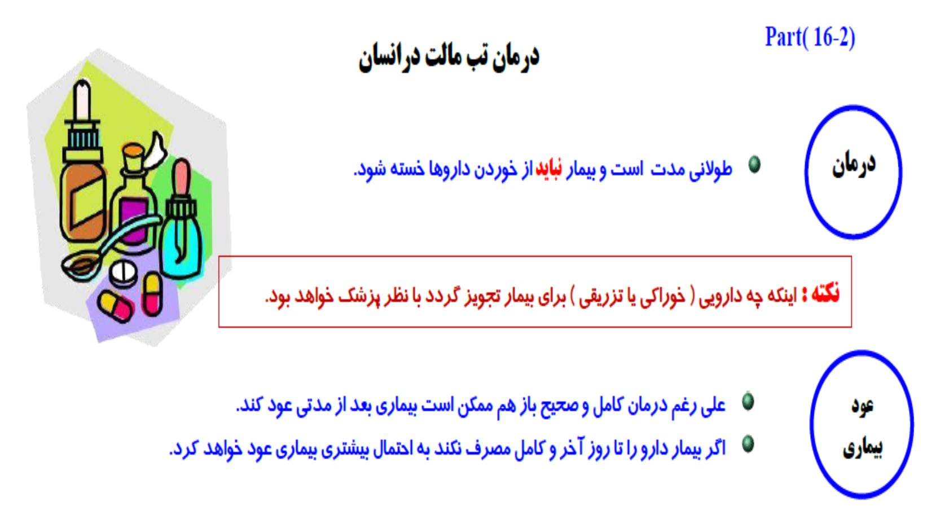

Slide 22
درمان | تجویز دارویی
بزرگسالان | ریفامپین –داکسی سایکلین –تتراسایکلین-جنتامایسین-استرپتومایسین-کوتریموکسازول
اطفال | ریفامپین-کوتریموکسازول-جنتامایسین
زنان باردار | کوتریموکسازول وریفامپین (ماه اول و آخر بارداری فقط ریفامپین )
زنان شیرده | کوتریموکسازول (منع مصرف در 4هفته اول بارداری )
فرم لوکالیزه | ارجاع به پزشک متخصص

Slide 23


